Slide 1
Kommunale Wärmeplanung der Verbandsgemeinde Unkel
Was ist die kommunale Wärmeplanung und wie gehen wir vor?

Slide 2
Kommunale Wärmeplanung in der Verbandsgemeinde Unkel
Teilprojekte der kommunalen Wärmeplanung
Alle größeren Kommunen in Deutschland sind per Gesetz verpflichtet ihren Bürgern in den nächsten Jahren einen Plan vorzulegen, mit welchen Energieträgern und Heizungsarten die einzelnen Stadtviertel, Quartiere und Straßenzüge in Zukunft voraussichtlich mit Wärme versorgt werden
Die Verbandsgemeinde Unkel führt stellvertretend eine einheitliche Planung für die vier zugehörigen Gemeinden durch
Ziel ist eine ganzheitliche Planung der Wärmeversorgung, welche alle Belange von Bürgern und Akteuren berücksichtigt
Teilprojekt
Bestand- und Potenzialanalyse
(A)
Zielszenarien und Strategieentwicklung
(B)
Teilprojekte
Bestand- und Potenzialanalyse
(A)
Zielszenarien und Strategieentwicklung
(B)
Bestand- und Potenzialanalyse
(A)
Zielszenarien und Strategieentwicklung
(B)
Akteurs- und Öffentlichkeitsbeteiligung
(C)
Verstetigung und Controlling
(D)
Kurzbeschreibung
Wir führen eine umfassende Erhebung und Auswertung der bestehenden Heizsysteme durch und identifizieren die Potenziale und Chancen zur Verbesserung der Effizienz, Kosten und Umweltfreundlichkeit.
Wir erarbeiten eines realistischen Bildes für eine Wärmeversorgung, welche klimaneutral, effizient, bezahlbar ist.
Dazu kommen konkrete Vorschläge im Rahmen eines Maßnahmenkatalogs, welche Schritte hierzu nötig sind.
Wir beteiligen alle für die Wärmeversorgung relevante Akteure und binden die Öffentlichkeit, sowie alle Bürgerinnen und Bürger mit ein
Wir erarbeiten ein Verstetigungskonzept, um die Umsetzung der Wärmeplanung in Zukunft zu gewährleisten

Slide 3
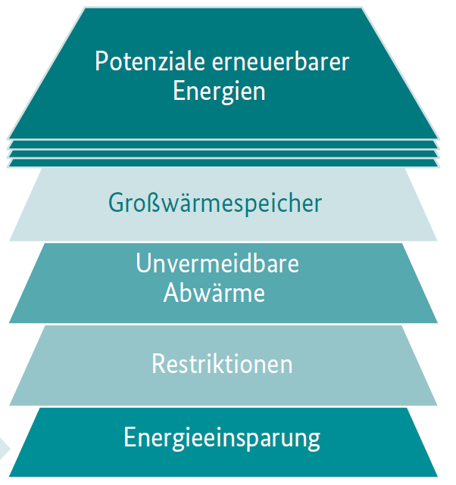
Teilprojekt A: Bestands- und Potentialanalyse
Wärmebedarfsermittlung und -prognose
Wir ermitteln auf Grundlage von anonymisierten Wärme- und Gasverbrauchsdaten den Wärmebedarf
Wir verschaffen uns einen Überblick über die Erzeugungsstruktur in den Kommunen
Wir schreiben den Wärmebedarf bis ins Jahr 2045 fort
Wir ermitteln die Treibhausgasemissionen des Gebäudesektors und andere Kennzahlen
Potentialanalyse
Wir führen eine Flächenanalyse durch, um die Eignung für die Erzeugung erneuerbarer Wärme zu prüfen
Wir sprechen Firmen an, welche potenziell für eine erneuerbare Wärmeerzeugung infrage kommen
Wir nutzen und plausibilisieren Daten aus bestehenden Datenbanken (insbesondere hier der Energieatlas Rheinland-Pfalz) und vorliegende Studien, sowie weitere öffentlich oder nicht-öffentlich vorliegende Datenquellen
Quelle: ifeu et al. 2024, Leitfaden Wärmeplanung im Auftrag des BMWK
Quelle: ifeu et al. 2024, Leitfaden Wärmeplanung im Auftrag des BMWK

Slide 4
Teilprojekt B: Zielszenarien und Strategieentwicklung
Energiewirtschaftliche Annahmen
Zunächst treffen wir Annahmen wie beispielsweise die zukünftigen Kosten von Energieerzeugungsanlagen, Energieträgern oder auch dem Tiefbau
Daraufhin entwickeln wir ein Zielszenario, welches ein klimaneutrales, effizientes und vor allem auch für alle Beteiligten bezahlbares Bild zeichnet
Auf Basis aller vorangegangener Daten, Informationen und Rückmeldungen geben wir eine Einschätzung zur zukünftigen Wärmeversorgung in den Teilgebieten ab
Wir führen die Gebietseinteilung durch, Einschätzung der Eignung der einzelnen Teilgebiete für leitungsgebundene Wärme und Einzelversorgung (nach WPG)
Wir ermitteln Fokusgebiete, in welchen eine Umsetzung von Maßnahmen zeitnah erfolgen soll
Wir entwickeln kurz-, mittel- und langfristige Maßnahmen zur Umsetzung der kommunalen Wärmewende und stellen diese in einem Maßnahmenkatalog dar
Zielszenario
Gebietseinteilung
Priorisierung der Teilgebiete
Ermittlung von Fokusgebieten
Maßnahmenkatalog

Slide 5
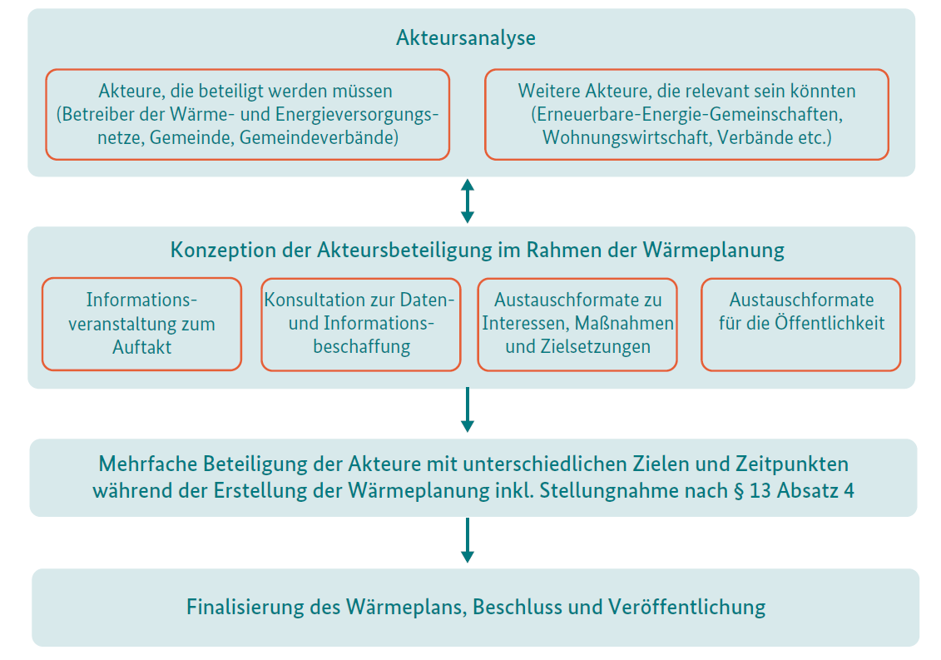
Teilprojekt C: Akteurs- und Öffentlichkeitsbeteiligung
Akteursbeteiligung
Wir identifizieren zunächst alle relevanten Akteure der Wärmeplanung und sprechen diese gezielt an
Wir fragen Daten und Planungsstände bei diesen ab, um diese in die Wärmeplanung einfließen zu lassen
Alle Akteure erhalten die Möglichkeit, Stellungnahmen zu den Ergebnissen abzugeben
Öffentlichkeitsbeteiligung
In einem Bürgerbeteiligungsprozess erhalten alle Bürgerinnen und Bürger die Möglichkeit, Einsicht in die vorläufigen Ergebnisse zu erhalten und Stellungnahmen abzugeben
Quelle: ifeu et al. 2024, Leitfaden Wärmeplanung im Auftrag des BMWK

Slide 6
Teilkonzept D: Verstetigung und Controlling
Plan | Erstellung des initialen kommunalen Wärmeplans
Do | Umsetzung der Maßnahmen als Verstetigung
Check | Prüfung der Wirksamkeit und Adäquanz des Wärmeplans und der umgesetzten Maßnahmen → Controlling
Act | Anpassung des Handelns und des Plans
Verstetigungsstrategie
Wir entwickeln eine Strategie, mit welcher die dauerhafte Steuerung und Umsetzung der kommunalen Wärmeplanung gewährleistet ist
Außerdem schaffen wir die Basis für eine möglichst aufwandsarme Fortschreibung des Wärmeplans
Controlling-Methodik
Wir identifizieren Informationen und Kenngrößen, die den Fortschritt der Umsetzung der kommunalen Wärmeplanung hinreichend beschreiben
Das Controlling dient als Grundlage für die Verstetigung zur Lagebestimmung und ist die Entscheidungsgrundlage für potenzielle Anpassungsmaßnahmen

Slide 7
Ergebnis: Kommunaler Wärmeplan inkl. Einteilung der Kommune in voraussichtliche Wärmeversorgungsgebiete
Inhalte des Kommunalen Wärmeplans
Beschreibung der Inhalte einer kommunalen Wärmeplanung
Kurze Dokumentation der Vorgehensweise und Methodik
Gebietseinteilung auf Baublockebene (Bsp. siehe rechts)
Beschreibung und Darstellung der zentralen Ergebnisse mindestens auf Baublockebene
Rückmeldungen aus der Öffentlichkeits- und Akteursbeteiligung
Quelle: ifeu et al. 2024, Leitfaden Wärmeplanung im Auftrag des BMWK

